Slide 1

Traitement Numérique du Signal
TP1 : Communication en bande de base BPSK
Camille Lanfredi
Rémi Weidle

Slide 2

1. Canal idéal de Nyquist AWGN : Chaîne de communication BPSK

Slide 3
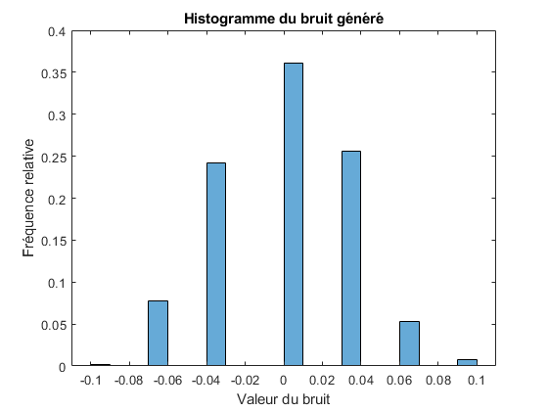
1. Canal idéal de Nyquist AWGN : Chaîne de communication BPSK
Génération du bruit : fonction genBruitN.m
En introduisant une série de valeurs générées de manière aléatoire à partir d'une distribution gaussienne, on simule le bruit qui est ajouté au signal BPSK lors de sa transmission dans le canal.
La multiplication du résultat obtenu par randn par la variance d'entrée est effectuée car la fonction randn a une variance de 1.

Slide 4
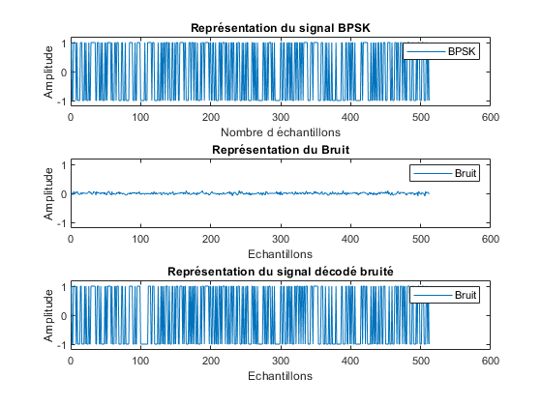
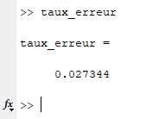
1. Canal idéal de Nyquist AWGN : Chaîne de communication BPSK
Simulation de la chaîne de communication
Taux d’erreur binaire à la réception
Le taux d’erreur est de 0.027 soit 2.7%.
Cela signifie que dans la simulation, 2.7% des motifs du signal BPSK sont faux, dû au bruit ajouté dans le canal de communication.

Slide 5
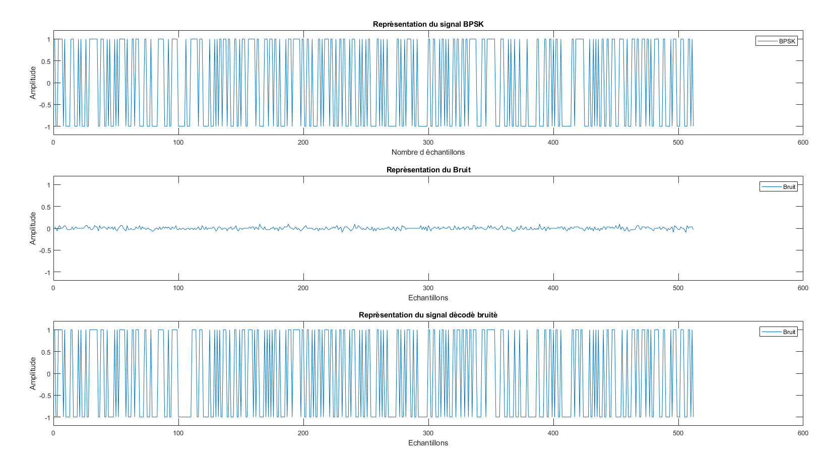

1. Canal idéal de Nyquist AWGN : Chaîne de communication BPSK
Simulation de la chaîne de communication : Erreurs visibles du au bruit

Slide 6



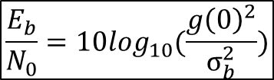
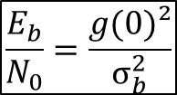
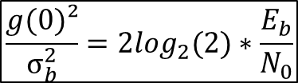
1. Canal idéal de Nyquist AWGN : Taux d’erreur binaire du canal WGN
Nous considérons un signal ayant 512 échantillons avec un bruit g(0) de 1.
La constellation du signal BPSK, la constellation du signal sera de 2 éléments : M є [-1;1]
$$\frac{g(0)²}{σ_{b}^{2}}=2\log_{2}(2)∗\frac{E_{b}}{N_{0}}$$
$$\frac{E_{b}}{N_{0}}=10\log_{10}(\frac{g{\left(0\right)}^{2}}{σ_{b}^{2}})$$
$σ_{b}^{2}$=$\frac{1}{2}∗{10}^{\frac{−E_{b}}{10∗N_{0}}}$
$$\frac{E_{b}}{N_{0}}=\frac{g(0)²}{σ_{b}^{2}}$$
$$\frac{E_{b}}{N_{0}}=10\log_{10}(\frac{1}{{2σ}_{b}})$$

Slide 7
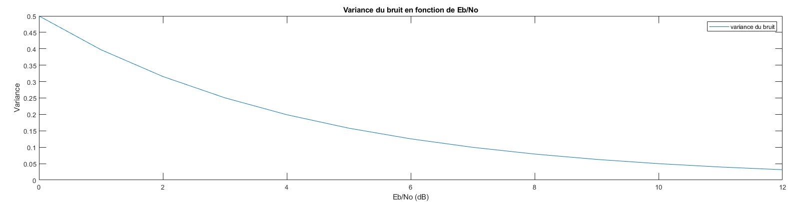
1. Canal idéal de Nyquist AWGN : Taux d’erreur binaire du canal WGN
On trace la courbe de la variance du bruit en fonction de Eb/N0 (en dB) = 0, . . . , 12 [dB !] pour N = 512.
On sait que plus (Eb/N0) est élevé, moins le bruit a d’influence relative sur le signal, et donc la variance du bruit diminue. Notre courbe correspond bien à la théorie.

Slide 8
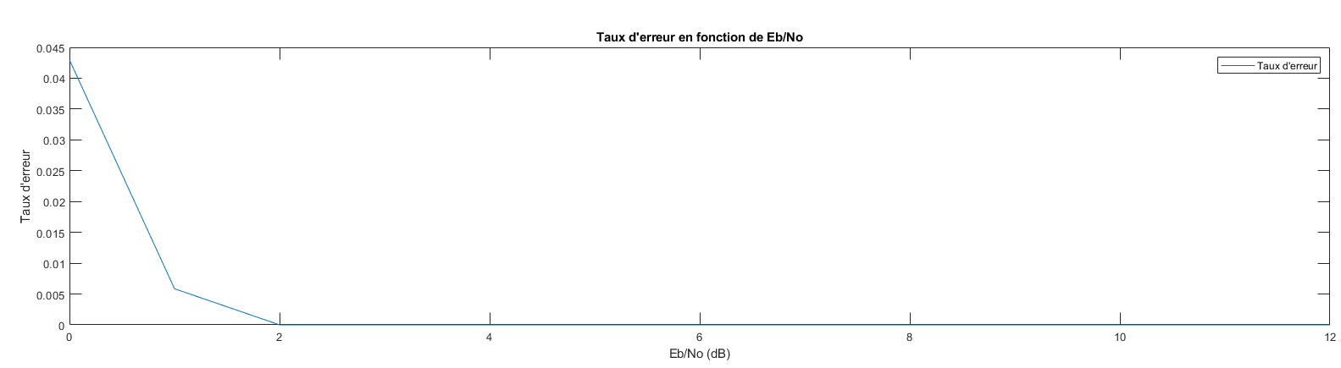
1. Canal idéal de Nyquist AWGN : Taux d’erreur binaire du canal WGN
On trace la courbe du taux d’erreur binaire en fonction de Eb/N0 (en dB) = 0, . . . , 12 [dB !] pour N = 512.
A des valeurs plus élevées de (Eb/N0), le taux d’erreur binaire diminue, ce qui signifie que lorsque le signal est plus fort par rapport au bruit, le système a moins d'erreurs de transmission.

Slide 9
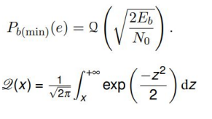

1. Canal idéal de Nyquist AWGN : Taux d’erreur binaire du canal WGN
Probabilité d’erreur binaire théorique:
Via Matlab, nous utilisons la fonction erfc

Slide 10
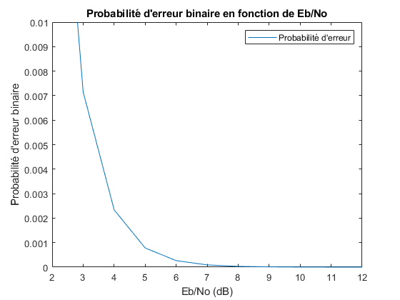
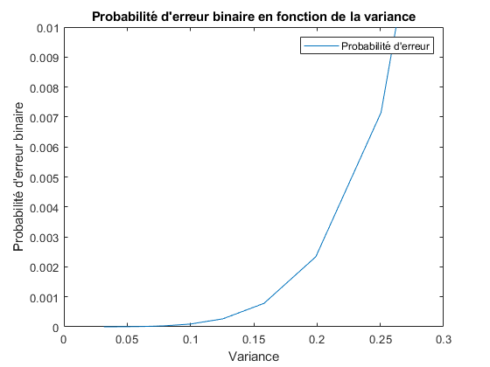
1. Canal idéal de Nyquist AWGN : Chaîne de communication BPSK
Comparaison des courbes d’erreur : pratique et théorique
Quel est le SNR (en dB) qui permet de garantir une probabilité d’erreur binaire d’environ 10−3 ?
Afin de garantir une probabilité d’erreur binaire autour de 10^-3 , il nous faut une variance de 0.16, donc SNR (Eb/N0) = 6.5 dB

Slide 11


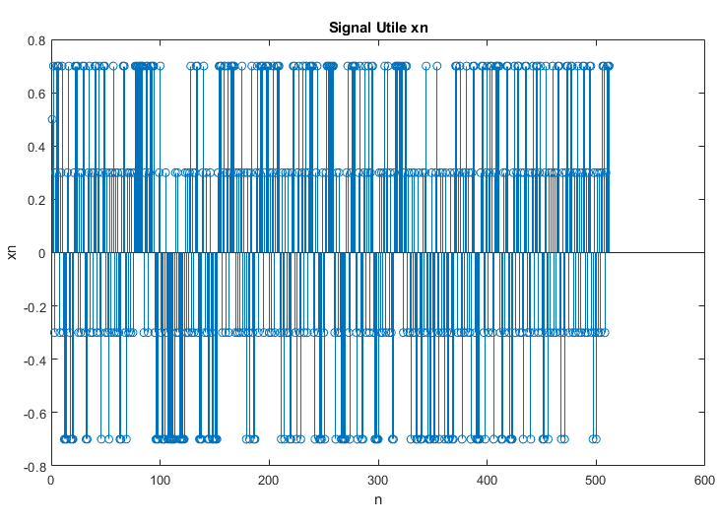
2. Interférence entre symboles (IES) et égalisation : Canal non-idéal
Expression de la réponse impulsionnelle du filtre global du canal :
Réponse impulsionnelle de G(Z) : nous utilisons la transformée en Z inverse :
Nous obtenons : gn [n] = 0.5*δ[n] + 0.2*δ[n-1]
La relation est la suivante :
x0 = 0.5a0 + 0.2a-1=0.5a0
x1= 0.5a1 + 0.2a0
x2= 0.5a2 + 0.2a1
x3= 0.5a3 + 0.2a2
En supposant que an = 0 pour tout n<0 : pour les 4 premières valeurs, nous obtenons :
Visualisation du signal utile xn :
Le signal xn représente le signal utile dans la bande de base BPSK. Ce signal est obtenu après avoir modulé le signal BPSK avec une séquence de bits et l'avoir fait passer dans un canal non idéal. Le canal non idéal est caractérisé par un filtre dont la réponse impulsionnelle est donnée par G(z).
Il est donc le résultat de la convolution du signal modulé BPSK avec la réponse impulsionnelle du filtre du canal.
Des distorsions apparaissent en raison des caractéristiques non idéales du canal, ce qui influence la performance globale du système de communication. La visualisation de xn permet donc d’évaluer la qualité de la transmission et adapter les techniques d'égalisation en conséquence.

Slide 12
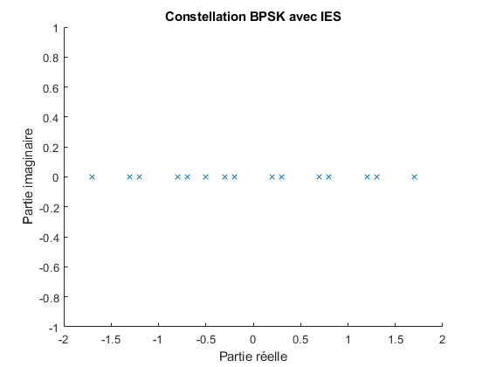
2. Interférence entre symboles (IES) et égalisation : Canal non-idéal
Visualisation de la constellation qui subit BPSK qui subit des IES :
Voici la représentation graphique des symboles de la modulation BPSK dans le plan complexe. Chaque point représente un symbole BPSK, qui est soit +1, soit -1. Dans un canal AWGN, la constellation BPSK est parfaitement alignée sur l'axe des réels avec des symboles situés à +1 et -1.
Cependant, lorsque des IES sont introduites dans le canal, cela engendre un écart entre symboles par rapport à leurs positions idéales dans la constellation.
L'observation de la constellation BPSK avec IES peut fournir des informations sur la qualité du canal et la performance du système de communication. Des distorsions ou un chevauchement des symboles dans la constellation peuvent indiquer des problèmes de canal et peuvent nécessiter des techniques d'égalisation pour corriger ces effets.

Slide 13
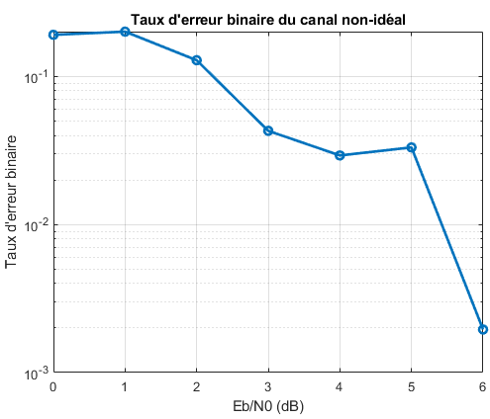
2. Interférence entre symboles (IES) et égalisation : Taux d’erreur binaire du canal non-idéal
Visualisation du taux d’erreur binaire du canal non-idéal :
Le graphique du taux d'erreur binaire du canal non-idéal en fonction de Eb/N0 montre l'impact des IES sur la performance de la communication.
À des valeurs faibles de Eb/N0, le taux d'erreur binaire est élevé, indiquant que la transmission est plus sujette aux erreurs. Cela est dû à la présence d'interférences entre les symboles causées par le canal non-idéal. À mesure que la puissance du signal Eb/N0 augmente, le taux d'erreur diminue, mais il peut ne pas atteindre zéro en raison des IES persistantes.
Ce graphique montre l'importance de prendre en compte les conditions du canal. Des techniques d'égalisation peuvent être nécessaires pour atténuer les effets du canal non idéal et maintenir des performances fiables de décodage des symboles.

Slide 14
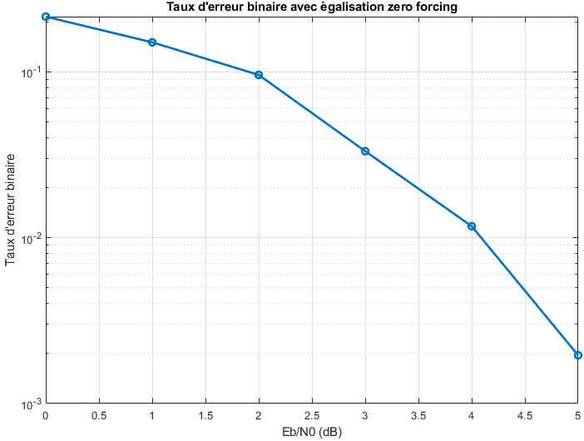
2. Interférence entre symboles (IES) et égalisation : Taux d’erreur binaire du canal non-idéal
Visualisation du taux d’erreur binaire avec égalisation 0 Forcing :
Le graphique du taux d'erreur binaire avec égalisation zero forcing montre l'effet de la tentative d'égalisation pour compenser les IES. Lorsque le signal est égalisé avec la méthode zero forcing, le taux d'erreur binaire diminue significativement, même à des valeurs faibles de Eb/N0. Cependant, à des valeurs élevées de Eb/N0, le taux d'erreur peut présenter une légère augmentation en raison du bruit amplifié pendant le processus d'égalisation.
Inconvénients de la méthode Zero Forcing :
Bien que le zero forcing améliore la performance à faible Eb/N0, il peut augmenter la sensibilité au bruit à des valeurs élevées de Eb/N0. L'inversion du filtre G(z) peut amplifier le bruit, entraînant une détérioration de la performance du système. De plus, le zero forcing suppose une connaissance parfaite du canal, ce qui peut ne pas être réalisable dans des conditions réelles. En outre, cette méthode peut conduire à une surexploitation du bruit, ce qui limite son applicabilité dans des environnements réels.

